Slide 1
集合恒等式
1. 集合恒等式与对偶原理
2. 集合恒等式的证明
3. 集合列的极限
4. 集合论悖论与集合论公理

Slide 2
集合恒等式(关于∪与∩)
等幂律(idempotent laws)
A∪A=A
A∩A=A
交换律(commutative laws)
A∪B=B∪A
A∩B=B∩A

Slide 3
集合恒等式(关于∪与∩、续)
结合律(associative laws)
(A∪B)∪C=A∪(B∪C)
(A∩B)∩C=A∩(B∩C)
分配律(distributive laws)
A∪(B∩C)=(A∪B)∩(A∪C)
A∩(B∪C)=(A∩B)∪(A∩C)
吸收律(absorption laws)
A∪(A∩B)=A
A∩(A∪B)=A

Slide 4
集合恒等式(关于~)
双重否定律(double complement law)
~~A=A
德•摩根律(DeMorgan’s laws)
~(A∪B)=~A∩~B
~(A∩B)=~A∪~B

Slide 5
集合恒等式(关于∅与E)
零律(dominance laws)
A∪E=E
A∩∅=∅
同一律(identity laws)
A∪∅=A
A∩E=A

Slide 6
集合恒等式(关于∅,E、续)
排中律(excluded middle)
A∪~A = E
矛盾律(contradiction)
A∩~A = ∅
全补律
~∅ = E
~E = ∅

Slide 7
集合恒等式(关于-)
补交转换律(difference as intersection)
A-B=A∩~B

Slide 8
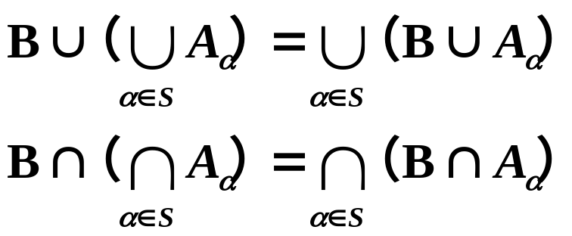
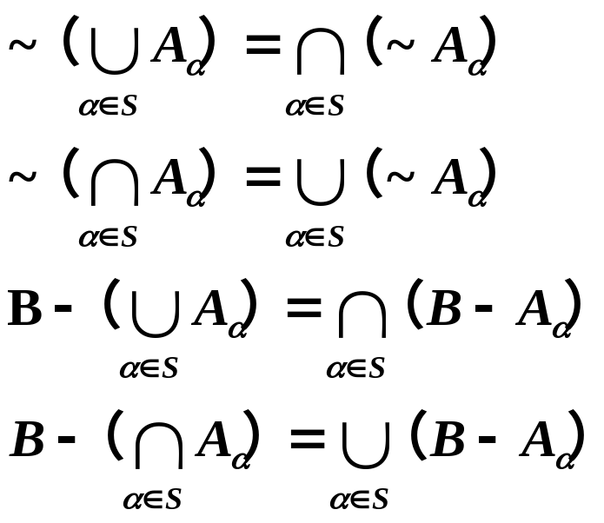
集合恒等式(推广到集族)
分配律
德•摩根律

Slide 9
对偶(dual)原理
对偶式(dual): 一个集合关系式, 如果只含有∩, ∪,~,∅, E,=, ⊆, 那么, 同时把∪与∩互换, 把∅与E互换, 把⊆与⊇互换, 得到的式子称为原式的对偶式.
对偶原理: 对偶式同真假. 或者说, 集合恒等式的对偶式还是恒等式.

Slide 10
对偶原理(举例)
分配律
A ∪ (B ∩ C) = (A ∪ B ) ∩ (A ∪ C )
A ∩ (B ∪ C) = (A ∩ B ) ∪ (A ∩ C )
排中律与矛盾律
A ∪ ~A=E A ∩ ~A= ∅
零律
A ∪ E =E A ∩ ∅ = ∅
A∩B ⊆A，A∪B ⊇ A
∅ ⊆A ，E⊇A

Slide 11
集合恒等式证明(方法)
逻辑演算法:
利用逻辑等值式和推理规则
集合演算法:
利用集合恒等式和已知结论

Slide 12
逻辑演算法(格式)
题目: A=B.
证明: ∀x,
x∈A
⇔… (????)
⇔ x∈B
∴ A=B. #
题目: A⊆B.
证明: ∀x,
x∈A
⇒… (????)
⇒ x∈B
∴ A ⊆ B. #

Slide 13
分配律(证明)
A∪(B∩C)=(A∪B)∩(A∪C)
证明: ∀x, x∈A∪(B∩C)
⇔ x∈A ∨ x∈(B∩C) (∪定义)
⇔ x∈A ∨ (x∈B∧x∈C) (∩定义)
⇔ (x∈A∨x∈B)∧(x∈A∨x∈C) (命题逻辑分配律)
⇔ (x∈A∪B)∧(x∈A∪C) (∪定义)
⇔ x∈(A∪B)∩(A∪C) (∩定义)
∴ A∪(B∩C)=(A∪B)∩(A∪C)

Slide 14
零律(证明)
A∩∅ = ∅
证明: ∀x, x∈A∩∅
⇔ x∈A ∧ x∈∅ (∩定义)
⇔ x∈A ∧ 0 (∅定义)
⇔ 0 (命题逻辑零律)
∴ A∩∅ = ∅

Slide 15
排中律(证明)
A∪~A = E
证明: ∀x, x∈A∪~A
⇔ x∈A ∨ x∈~A (∪定义)
⇔ x∈A ∨ x∉A (~定义)
⇔ x∈A ∨ ¬x∈A (∉定义)
⇔ 1 (命题逻辑排中律)
∴ A∪~A = E

Slide 16
集合演算法(格式)
题目: A=B.
证明: A,
=… (????)
= B
∴ A=B. #
题目: A⊆B.
证明: A
⊆ … (????)
⊆ B
∴ A ⊆ B. #

Slide 17
吸收律(证明)
A∪(A∩B)=A （吸收律）
证明 ：A∪(A∩B)
=(A∩E)∪(A∩B) （同一律）
=A∩(E∪B) （分配律）
=A∩E （零律）
=A （同一律）
∴ A∪(A∩B)=A

Slide 18
吸收律(证明、续)
A∩(A∪B) = A
证明: A∩(A∪B)
= (A∩A)∪(A∩B) (分配律)
= A∪(A∩B) (等幂律)
= A (吸收律第一式)
∴ A∩(A∪B) = A

Slide 19
集合演算法(格式,续)
题目: A=B.
证明: （⊆）…,
∴A ⊆ B
（⊇）…,
∴ A ⊇ B.
∴ A=B #
说明：分=成⊆与⊇
题目: A⊆B.
证明: A∩B（或A∪B）
= … (????)
=A（或B）
∴ A ⊆ B. #
说明: 化⊆成=
A∩B=A⇔A⊆B
A∪B=B⇔A⊆B
A-B=φ

Slide 20
举例
A⊆C∧B⊆C ⇒ A∪B⊆C
证 A⊆C ⇒ A∪C=C
B⊆C ⇒ B∪C=C
(A∪B)∪C=A∪(B∪C)=A∪C=C
(A∪B)∪C=C
⇔ A∪B⊆C
命题得证

Slide 21
集合演算法(格式,续)
题目: A=B.
证明: （已知等式）
…,
∴ A=B #
说明：由已知等式通
过运算产生新的等式
题目: A⊆B.
证明: … (????)
=A ⊆T
… (????)
=T ⊆B
∴ A ⊆ B. #

Slide 22
集合演算法(举例）
由已知等式通过运算产生新的等式
X=Y ⇒ X∩Z=Y∩Z, X∪Z=Y∪Z，X-Z=Y-Z
A∩C=B∩C ∧ A∪C=B∪C ⇒ A=B
证 由 A∩C=B∩C 和 A∪C=B∪C 得到
(A∪C)-(A∩C)=(B∪C)-(B∩C)
从而有 A⊕C=B⊕C
⇒ (A⊕C)⊕C =(B⊕C)⊕C
⇒ A⊕(C⊕C) =B⊕(C⊕C)
⇒A⊕∅=B⊕∅
⇒ A=B

Slide 23
集合演算法(举例、续）
A−B ⊆ A∪B
证 A−B ⊆ A
A ⊆ A∪B
所以 A−B ⊆ A∪B

Slide 24
集合演算法(格式,续)
题目: A=B.
证明: 设 A=B 不成立，
∃ x(x∈X且x∉Y)
或者∃ x(x∈Y且x∉X)
…,
推出矛盾.
∴ A=B #
说明：反证法
题目: A⊆B.
证明: 设命题不成立，
∃ x(x∈X 且 x∉Y)
… (????)
推出矛盾
∴ A ⊆ B. #

Slide 25
反证法（举例）
A⊆C ∧ B⊆C ⇒ A∪B⊆C
证 假设 A∪B ⊆ C 不成立，
则 ∃x (x∈A∪B∧x∉C)
因此 x∈A 或 x∈B，且 x∉C
若 x∈A, 则与 A⊆C 矛盾；
若 x∈B, 则与 B⊆C 矛盾.

Slide 26
反证法（举例、续）
A⊆B ⇔ A∪B=B ⇔ A∩B=A ⇔ A−B=∅
证明 (1) A⊆B ⇒ A∪B=B
显然B⊆A∪B，下面证明A∪B⊆B.
任取x，
x∈A∪B
⇔ x∈A∨x∈B
⇒ x∈B∨x∈B
⇔ x∈B
因此有A∪B⊆B.
∴ A∪B=B
(2) A∪B=B ⇒ A∩B=A
A=A∩(A∪B) ⇒ A=A∩B （将A∪B用B代入)
Notes:
(1) ⇒(2)
A⊆B，B⊆B，所以A∪B⊆B，又因为B⊆ A∪B的子集，故A∪B=B

Slide 27
反证法（举例、续）
(3) A∩B=A ⇒ A−B=∅
假设A−B≠∅, 即∃x∈A−B，那么x∈A且x∉B. 而
x∉B ⇒ x∉A∩B.
从而与A∩B=A矛盾.
(4) A−B=∅⇒ A⊆B
假设A⊆B不成立，那么
∃x (x∈A ∧ x∉B) ⇒ x∈A−B ⇒ A−B≠∅
与条件A−B=∅矛盾.
∴A⊆B ⇔ A∪B=B ⇔ A∩B=A ⇔ A−B=∅

Slide 28
集合恒等式证明(举例)
※基本集合恒等式
※对称差(⊕)的性质
※集族({A_{α}}_{α∈S})的性质
幂集(P( ))的性质

Slide 29
补交转换律
A-B = A∩~B
【分析：逻辑演算法.】
证明: ∀x,
x∈A-B
⇔ x∈A ∧ x∉B
⇔ x∈A ∧ x∈~B
⇔ x∈A∩~B
∴ A-B = A∩~B. #

Slide 30
德•摩根律的相对形式
A-(B∪C)=(A-B)∩(A-C)
A-(B∩C)=(A-B)∪(A-C)
证明: 【分析：集合演算法】
A-(B∪C)
= A∩~(B∪C) (补交转换律)
= A∩(~B∩~C) (德●摩根律)
= (A∩A)∩(~B∩~C) (等幂律)
= (A∩~B)∩(A∩~C) (交换律,结合律)
= (A-B)∩(A-C) (补交转换律). #

Slide 31
※对称差的性质
1. 交换律: A⊕B=B⊕A
2. 结合律: A⊕(B⊕C)=(A⊕B)⊕C
3. 分配律: A∩(B⊕C)=(A∩B)⊕(A∩C)
4. A⊕∅=A, A⊕E=~A
5. A⊕A=∅, A⊕~A=E
1、4和5由定义可直接证得。

Slide 32
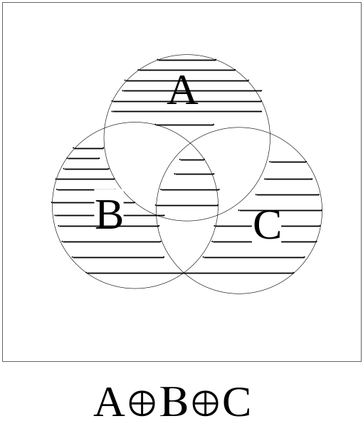
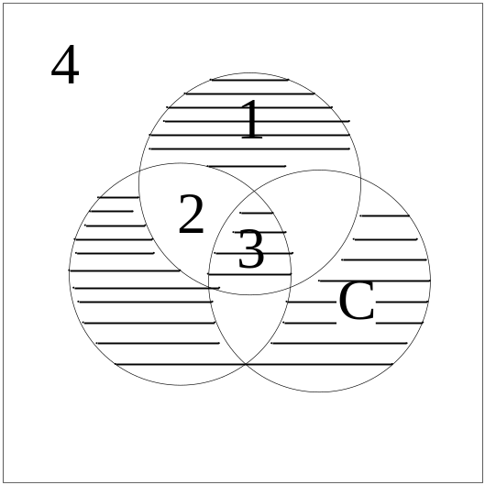
※对称差的性质(证明2)
结合律: A⊕(B⊕C)=(A⊕B)⊕C
证明思路：
分解成“基本单位”, 例如:
1. A∩~B∩~C
2. A∩ B∩~C
3. A∩ B∩ C
4. ~A∩~B∩~C

Slide 33
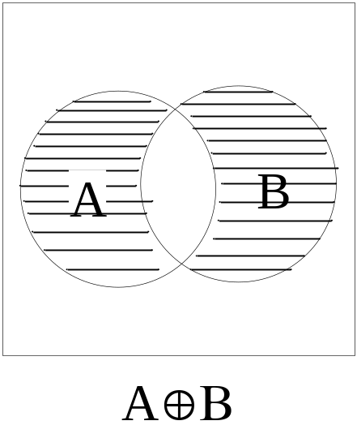
※对称差的性质(证明2 、续1)
结合律: A⊕(B⊕C)=(A⊕B)⊕C
证明 首先,
A⊕B = (A-B)∪(B-A) (⊕定义)
= (A∩~B)∪(B∩~A) (补交转换律)
= (A∩~B)∪(~A∩B) (∩交换律) (*)

Slide 34
※对称差的性质(证明2、续2)
其次, A⊕(B⊕C)
= (A∩~(B⊕C))∪(~A∩(B⊕C)) (*)
= (A∩~((B∩~C)∪(~B∩C)))∪
(~A∩((B∩~C)∪(~B∩C))) (*)
= (A∩(~(B∩~C)∩~(~B∩C)))∪
(~A∩((B∩~C)∪(~B∩C))) (德•摩根律)
= (A∩(~B∪C)∩(B∪~C)))∪
(~A∩((B∩~C)∪(~B∩C))) (德•摩根律)
= (A∩B∩C)∪(A∩~B∩~C) ∪
(~A∩B∩~C)∪(~A∩~B∩C) (分配律…)

Slide 35
※对称差的性质(证明2、续3)
同理, (A⊕B)⊕C
= (A⊕B)∩~C)∪(~(A⊕B)∩C) (*)
= (((A∩~B)∪(~A∩B))∩~C)∪
(~((A∩~B)∪(~A∩B))∩C) (*)
= (((A∩~B)∪(~A∩B))∩~C)∪
((~(A∩~B)∩~(~A∩B))∩C) (德•摩根律)
= (((A∩~B)∪(~A∩B))∩~C)∪
((~A∪B)∩(A∪~B))∩C) (德•摩根律)
= (A∩~B∩~C)∪(~A∩B∩~C)∪
(~A∩~B∩C)∪(A∩B∩C) (分配律…)
∴ A⊕(B⊕C)=(A⊕B)⊕C. #

Slide 36
※对称差的性质(讨论)
有些作者用△表示对称差: A⊕B=A△B
消去律: A⊕B=A⊕C ⇔ B=C (习题一,23)
A=B⊕C ⇔ B=A⊕C⇔ C=A⊕B
对称差与补: ~(A⊕B) = ~A⊕B = A⊕~B
A⊕B = ~A⊕~B
问题: A⊕B⊕C=~A⊕~B⊕~C ?

Slide 37
※对称差的性质(讨论、续)
如何把对称差推广到n个集合:
A₁⊕A₂⊕A₃⊕…⊕A_{n} = ?
􀂓 ∀x, x∈ A₁⊕A₂⊕A₃⊕…⊕ A_{n}
⇔ x恰好属于A₁,A₂,A₃,…,A_{n}中的奇数个
特征函数表达: χ_{A1⊕A2⊕…⊕An}(x)
= χ_{A1}(x)+χ_{A2}(x)+…+χ_{An}(x) (mod 2)
= χ_{A1}(x)⊕χ_{A2}(x)⊕…⊕χ_{An}(x)
((mod 2),⊕,都表示模2加法,即相加除以2取余数)

Slide 38
※特征函数与集合运算
χ_{A∩B}(x) = χ_{A}(x)•χ_{B}(x)
χ_{~A}(x) = 1-χ_{A}(x)
χ_{A-B}(x) = χ_{A∩~B}(x)=χ_{A}(x)•(1-χ_{B}(x))
χ_{A∪B}(x) = χ_{(A-B)∪B}(x)
= χ_{A}(x)+χ_{B}(x)-χ_{A}(x)•χ_{B}(x)
χ_{A⊕B}(x) =( χ_{A}(x)+χ_{B}(x)) (mod 2)
= χ_{A}(x)⊕χ_{B}(x)

Slide 39
※对称差的性质(讨论、续)
问题: A⊕B⊕C = ~A⊕~B⊕~C ?
答案: A⊕B⊕C = ~(~A⊕~B⊕~C)
= ~(A⊕B⊕~C) = A⊕~B⊕~C
(反复利用~(A⊕B) = ~A⊕B = A⊕~B和 A⊕B = ~A⊕~B)
A⊕B⊕C⊕D = ~A⊕~B⊕~C⊕~D
= A⊕~B⊕C⊕~D = ~(~A⊕~B⊕C⊕~D)
=…
A = ~(~A)

Slide 40
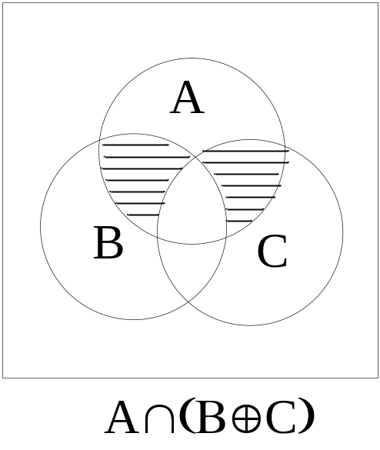
※对称差的性质(证明3)
分配律: A∩(B⊕C)=(A∩B)⊕(A∩C)
证明
A∩(B⊕C)
= A∩((B∩~C)∪(~B∩C))
= (A∩B∩~C)∪ (A∩~B∩C)
(A∩B)⊕(A∩C)
= ((A∩B)∩~(A∩C))∪(~(A∩B)∩(A∩C))
=((A∩B)∩(~A∪~C))∪((~A∪~B)∩(A∩C))
=(A∩B∩~C)∪(A∩~B∩C)
∴ A∩(B⊕C)=(A∩B)⊕(A∩C). #

Slide 41
※对称差分配律(讨论)
A∩(B⊕C)=(A∩B)⊕(A∩C) √
A∪(B⊕C)=(A∪B)⊕(A∪C) ?
A⊕(B∩C)=(A⊕B)∩(A⊕C) ?
A⊕(B∪C)=(A⊕B)∪(A⊕C) ?

Slide 42
※集族的性质
设A,B为集族, 则
1. A⊆B ⇒ ∪A ⊆∪B
2. A ∈B ⇒ A ⊆∪B
3. A≠ ∅∧ A⊆B ⇒ ∩B ⊆ ∩A
4. A∈B ⇒ ∩B ⊆ A
5. A≠ ∅ ⇒ ∩A ⊆ ∪A

Slide 43
※集族的性质(证明1)
A⊆B ⇒ ∪A ⊆∪B
证明: ∀x,
x∈∪A
⇔ ∃A(A∈ A ∧ x∈A) (∪ A定义)
⇒ ∃A(A∈B ∧ x∈A) (A⊆B)
⇔ x∈∪B (∪B定义)
∴ ∪ A ⊆∪B. #

Slide 44
※集族的性质(证明4)
A∈B ⇒ ∩B ⊆ A
证明: ∀x,
x∈∩B ⇔ ∀y( y∈B → x∈y )
⇒ A∈B → x∈A (UI)
⇒ x∈A (A∈B)
∴ ∩B ⊆A . #

Slide 45
※集族的性质(证明5)
A≠∅ ⇒ ∩A ⊆ ∪A
说明: A≠∅的条件不可去掉!
证明: A≠∅ ⇒ ∃y(y∈A), 设A∈A.
∀x, x∈∩A ⇔ ∀y( y∈A → x∈y )
⇒ A∈A → x∈A ⇒ x∈A (A∈A)
⇒ A∈A ∧ x∈A ⇒ ∃y( y∈A ∧ x∈y)
⇔ x∈ ∪A
∴ ∩A ⊆ ∪A . #

Slide 46
幂集的性质
1. A⊆B ⇔ P(A)⊆P(B)
2. P(A)∪P(B) ⊆ P(A∪B)
3. P(A)∩P(B) = P(A∩B)
4. P(A-B) ⊆ (P(A)-P(B))∪{∅}

Slide 47
幂集的性质(证明1)
􀂓A⊆B ⇔ P(A)⊆P(B)
证明: (⇒) ∀x,
x∈P(A)
⇔ x⊆A
⇒ x⊆B (A⊆B)
⇔ x∈P(B)
∴ P(A)⊆P(B)
(⇐) ∀x,
x∈A
⇔ {x}∈P(A)
⇒{x}∈P(B) (P(A)⊆P(B))
⇔ x∈B
∴ A⊆B. #

Slide 48
※幂集的性质(证明2)
P(A)∪P(B) ⊆ P(A∪B)
证明: ∀x,
x∈P(A)∪P(B)
⇔ x∈P(A)∨x∈P(B)
⇔ x⊆A∨x⊆B
⇒ x⊆A∪B（？）
⇔ x∈P(A∪B)
∴ P(A)∪P(B) ⊆ P(A∪B)

Slide 49
※幂集的性质(证明2、续)
􀂓P(A)∪P(B) ⊆ P(A∪B)
讨论: 给出反例, 说明等号不成立:
A={1}, B={2}, A∪B={1,2},
P(A)={∅,{1}}, P(B)={∅,{2}},
P(A∪B)= {∅,{1},{2},{1,2}}
P(A)∪P(B) ⊆ {∅,{1},{2}}
此时, P(A)∪P(B) ⊂ P(A∪B). #

Slide 50
※幂集的性质(证明3)
P(A)∩P(B) = P(A∩B)
证明: ∀x,
x∈P(A)∩P(B)
⇔ x∈P(A) ∧ x∈P(B)
⇔ x⊆A ∧ x⊆B
⇔ x⊆ A∩B（？）
⇔ x∈P(A∩B)
∴ P(A)∩P(B) = P(A∩B). #

Slide 51
※幂集的性质(证明4)
P(A-B) ⊆ (P(A)-P(B))∪{∅}
证明: ∀x, 分两种情况,
(1) x=∅, 这时x∈P(A-B) 并且x∈(P(A)-P(B))∪{∅}
(2) x≠∅, 这时x∈P(A-B) ⇔ x⊆ A-B ⇒ x⊆A∧x⊄B
⇔ x∈P(A)∧x∉P(B) ⇔ x∈P(A)-P(B)
∴ P(A-B) ⊆ (P(A)-P(B))∪{∅}. #

Slide 52
集合运算的优先级
分三级: 第一级最高, 依次降低
第一级: 补~, 幂P()
第二级: 广义并∪, 广义交∩
第三级: 并∪, 交∩, 相对补-, 对称差⊕
同一级: 用括号表示先后顺序

Slide 53
总结——集合恒等式
 | ∪ | ∩ | ⊕
交换 | A∪B=B∪A | A∩B=B∩A | A⊕B=B⊕A
结合 | (A∪B)∪C= A∪(B∪C) | (A∩B)∩C= A∩(B∩C) | (A⊕B)⊕C= A⊕(B⊕C)
幂等 | A∪A=A | A∩A=A
 | ∪与∩ | ∩与⊕
分配 | A∪(B∩C)=(A∪B)∩(A∪C) A∩(B∪C)=(A∩B)∪(A∩C) | A∩(B⊕C)= (A∩B)⊕(A∩C)
吸收 | A∪(A∩B)=A A∩(A∪B)=A
Notes:
∪对⊕ 无分配律：A∪(B⊕C) ≠(A∪B)⊕(A∪C)
如A={1},B={2},C={3}，则A∪(B⊕C) ={1,2,3}, (A∪B)⊕(A∪C)={2,3}

Slide 54
总结——集合恒等式（续）
 | − | ∼
D.M 律 | A−(B∪C)=(A−B)∩(A−C) A−(B∩C)=(A−B)∪(A−C) | ∼(B∪C)=∼B∩∼C ∼(B∩C)=∼B∪∼C
双重否定 |  | ∼∼A=A
 | ∅ | E
补元律 | A∩∼A=∅ | A∪∼A=E
零律 | A∩∅=∅ | A∪E=E
同一律 | A∪∅=A | A∩E=A
否定 | ∼∅=E | ∼E=∅

Slide 55
总结——集合运算的其它性质
∅⊆A−B⊆A
A⊆B ⇔ A−B=∅ ⇔A∪B=B ⇔A∩B=A
A∩B=∅ ⇔ A−B=A
A⊆A∪B，B⊆A∪B
A⊆B⇒~B ⊆~A， A⊆B⇒(B-A)∪A=B
A-B=A∩~B=A-(A∩B)
A∩(B-C)=(A∩B)-(A∩C)
A ⊕∅=A，A⊕A= ∅
A⊕B=(A∩~B) ∪(~A∩B)=(A∪B)-(A∩B)

Slide 56
作业(#1)
自学带有“※”的部分
p21,习题一, 10,12,16,24,30,32

